Slide 1


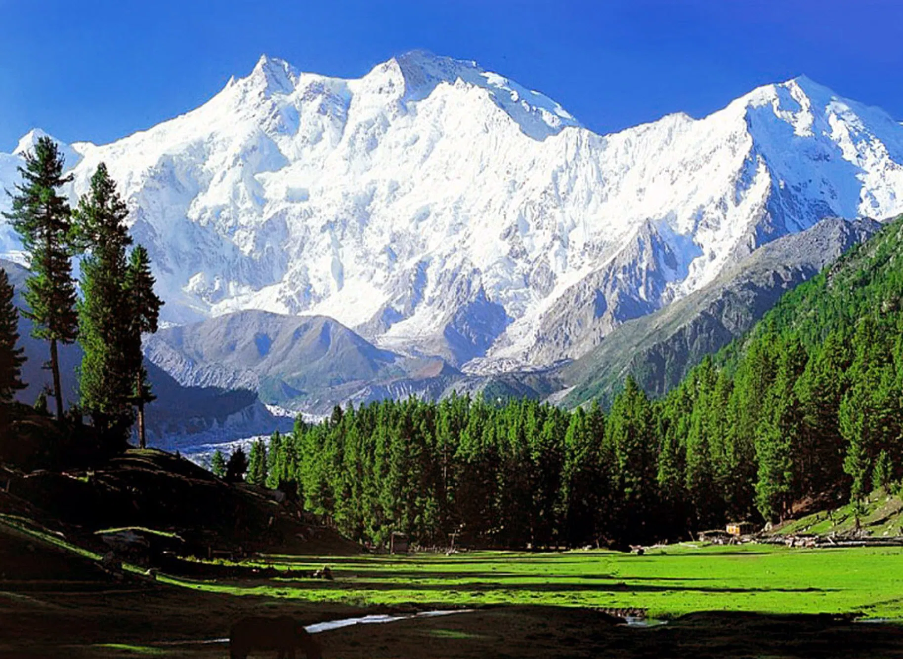
География
10
класс
Географический прогноз

Slide 2

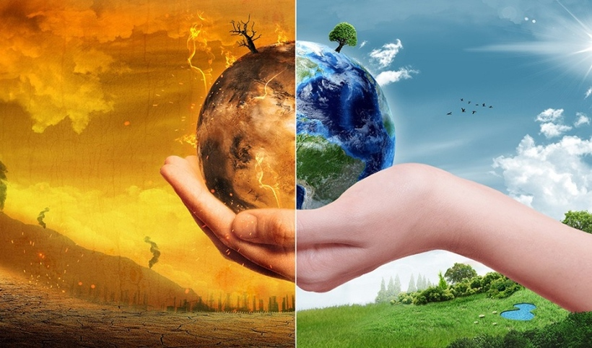
Географический прогноз
Географический прогноз – научно обоснованное предвидение основных направлений трансформации природной среды, системы расселения и хозяйства в пределах определённой территории.
Процедура сбора и анализа разнообразной информации об изменениях в природной и социально-экономической среде, на основе которой вырабатывается соответствующий прогноз, называется географическим прогнозированием.

Slide 3
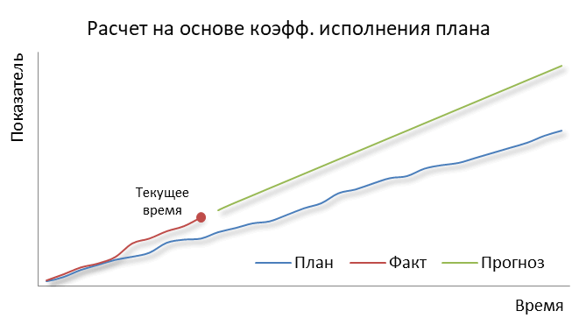
Географический прогноз
Географические прогнозы –
часто составляются в нескольких вариантах, один из которых, принимаемый в качестве самого оптимального, становится основной для различных расчётных работ.
Географические прогнозы составляются на различные сроки.
Оперативный прогноз сроком на 1 месяц
Краткосрочный прогноз сроком
от 1 месяца до 1 года
Сверхдолгосрочный прогноз сроком более чем на 15 лет
Среднесрочный прогноз сроком от 1 года до 5 лет
Долгосрочный прогноз со сроком от 5 лет до 15 лет

Slide 4
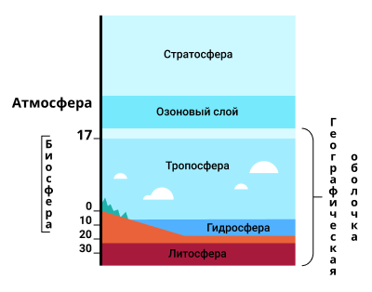
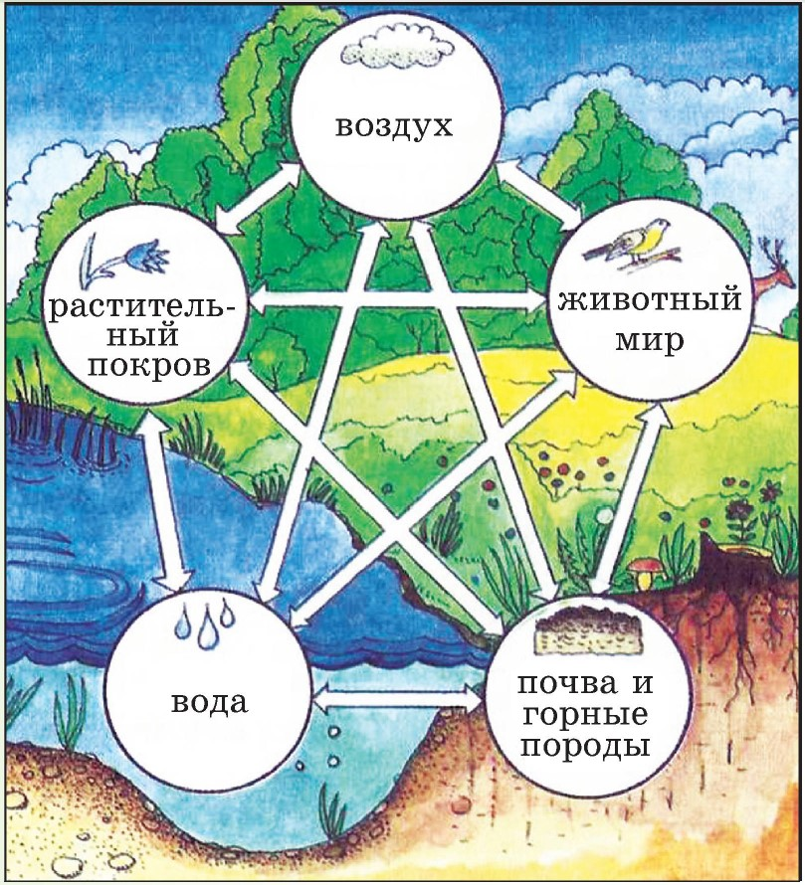
Географический прогноз
Для выработки физико-географического прогноза требуется выявить прогнозируемые свойства природных компонентов геосистем
Рельеф, горные породы, почвы, воды, растительность и животный мир каждой территории обладает определённым своеобразием, что обязательно учитывается в ходе географического прогнозирования

Slide 5
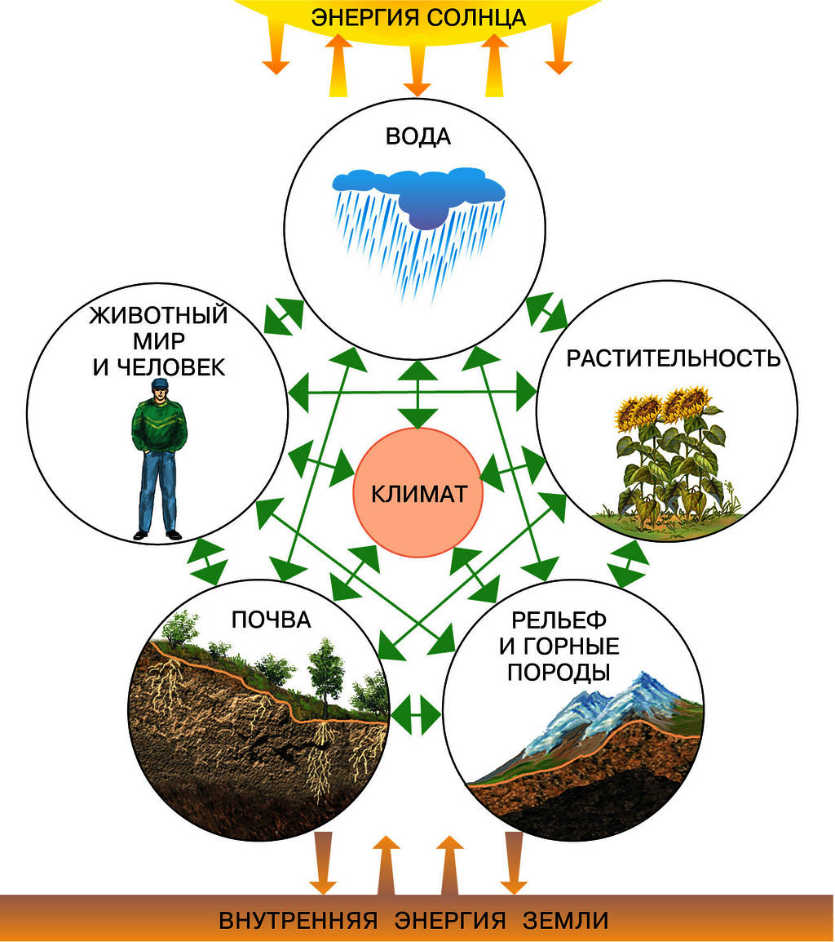
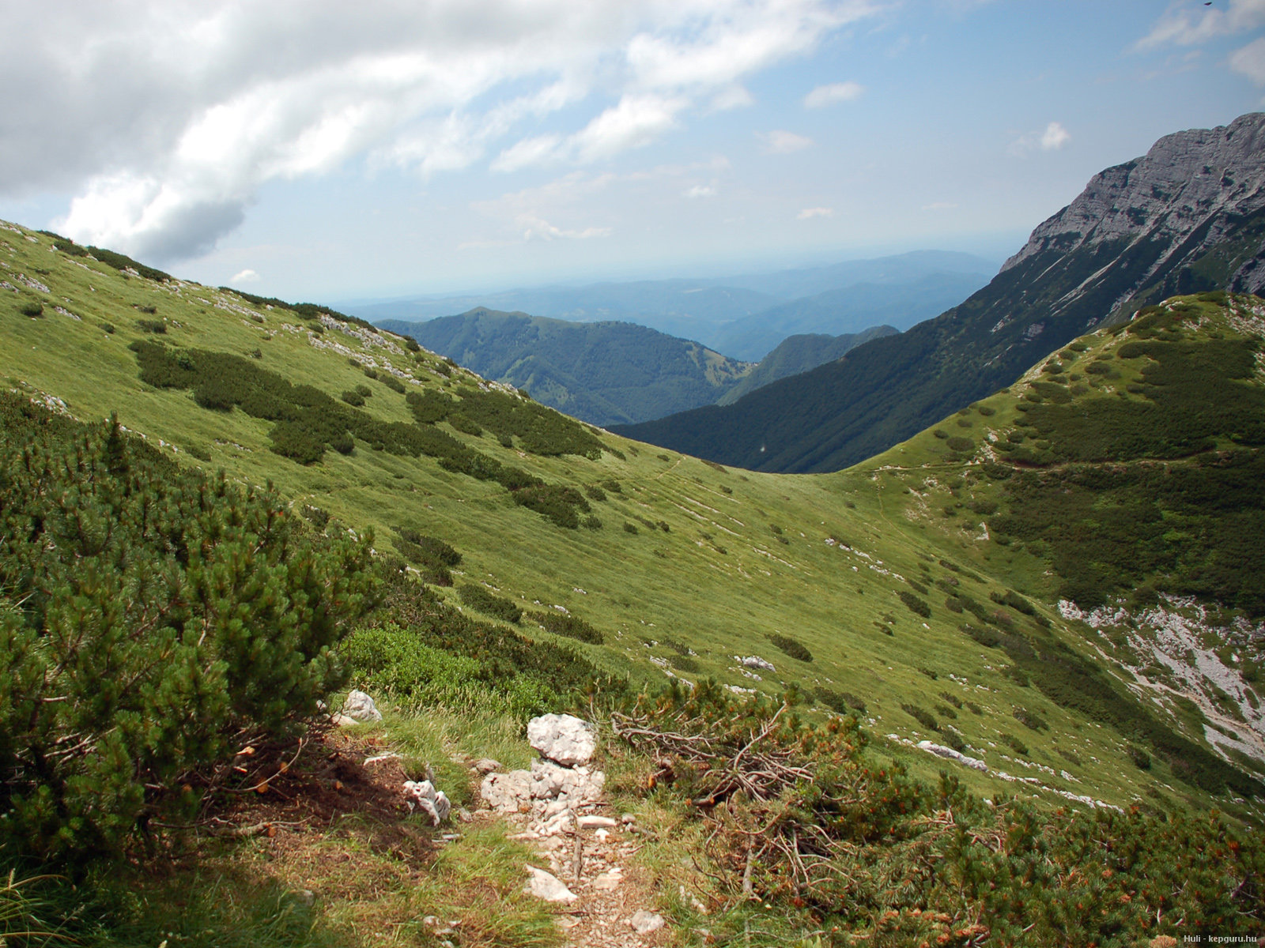
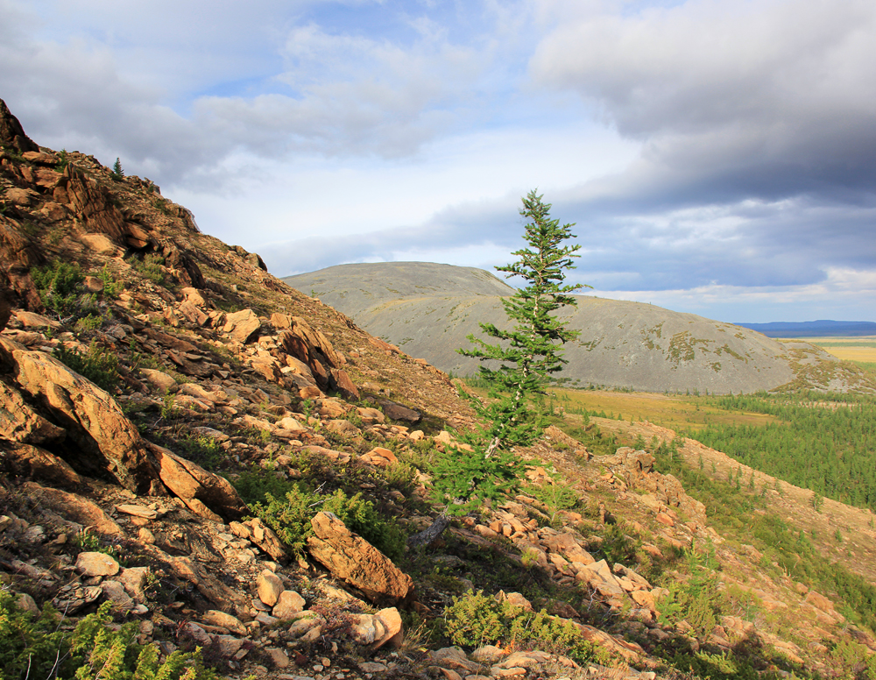
При прогнозировании экологического состояния
Принимаются в учёт способности природных компонентов противостоять загрязнению природной среды, которые рассматриваются ниже:
Рельеф.
Возвышенности являются источником выноса загрязняющих веществ, а котловины рельефа – их аккумуляторами. Крутизна склонов при этом определяет степень из разложения и влияния на качество грунтовых вод.

Slide 6
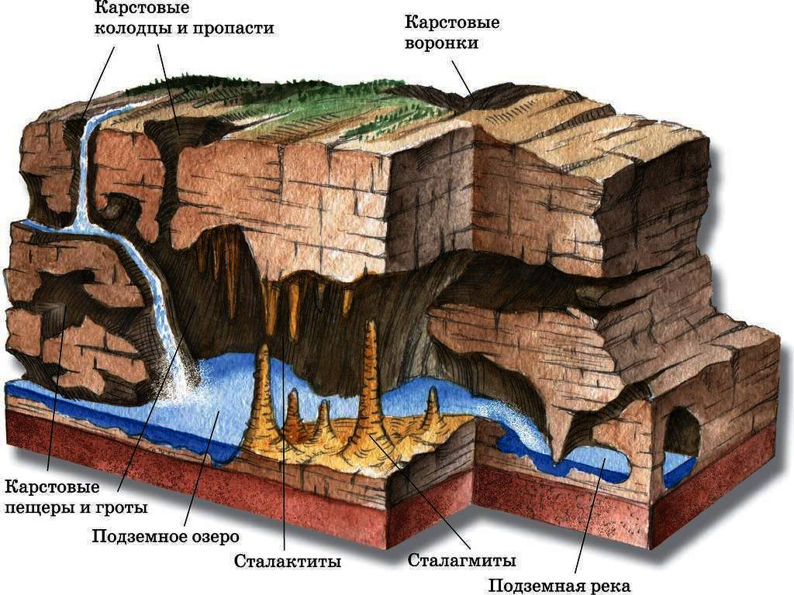
Горные породы
Водопроницаемость горных пород, мощность их пластов во многом определяют подверженность природной среды загрязнению

Slide 7
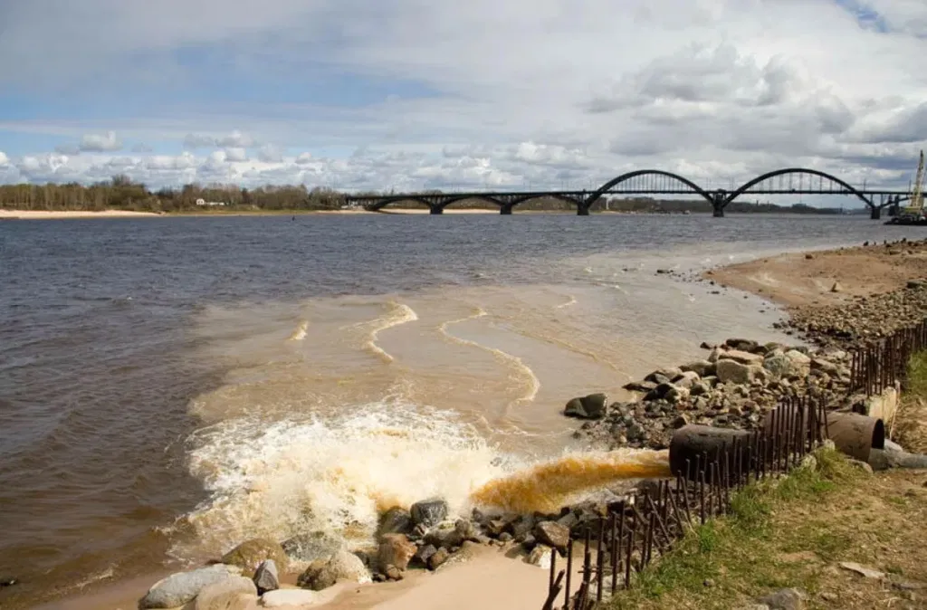
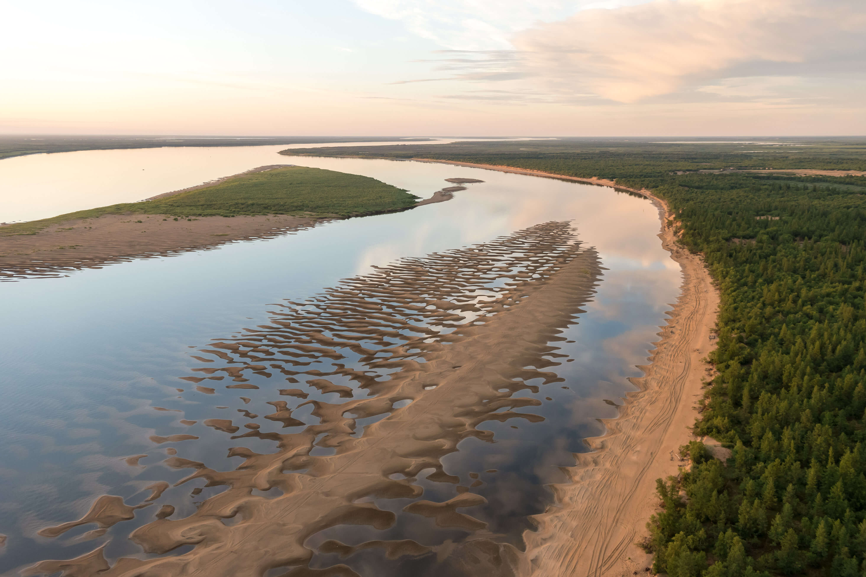
Воды
Большое значение имеет величина годового стока, скорость течения и химический состав вод. Чем большо скорость течения, тем меньше риск сильного загрязнения геосистем. Растворённые в воде органические вещества ускоряют растворение тяжелых металлов.

Slide 8
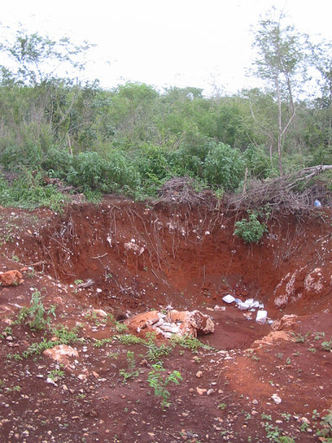

Почвы
Важную роль играет окислительно- восстановленная, кислотно-щелочная среда в почве, которая определяет потенциал её самоочищения

Slide 9
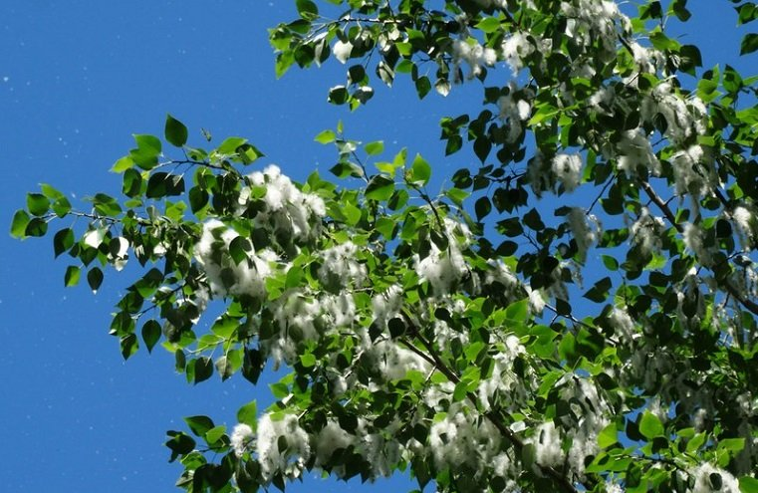
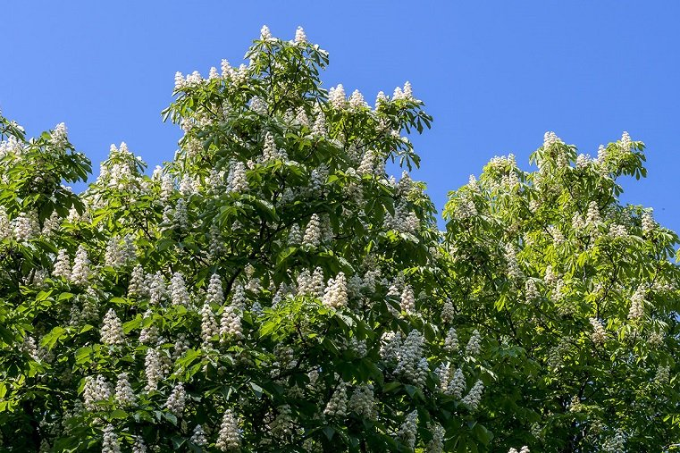

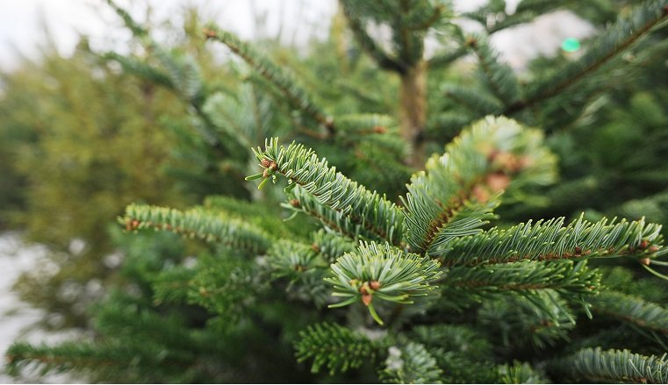
Растительность
Многие растения поглощают вредные вещества из окружающей среды

Slide 10

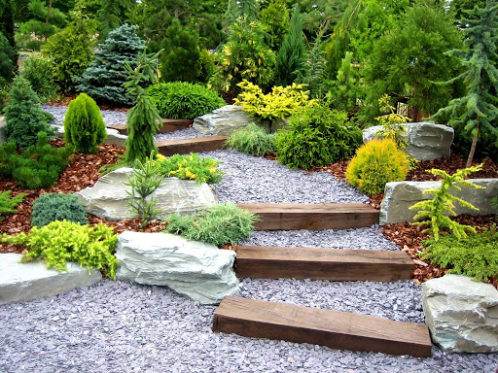
Географический прогноз
С учётом того, насколько компоненты природы данной местности обладают свойствами подверженности загрязнению и противостояния ему, осуществляется географическое прогнозирование экологического состояния территории

Slide 11


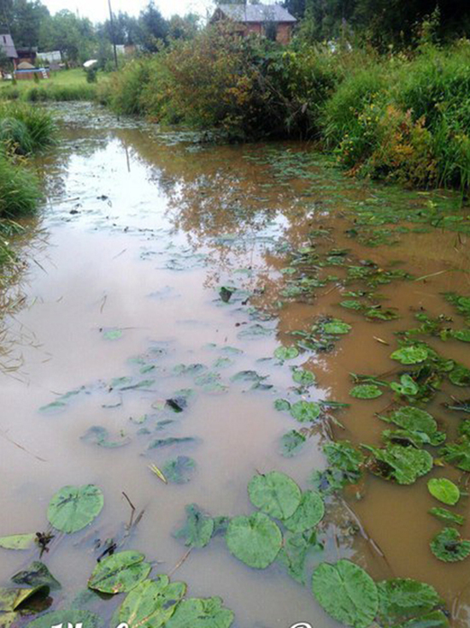
Географические прогнозы выполняются в
Планетарном
Региональном
Местном

Slide 12
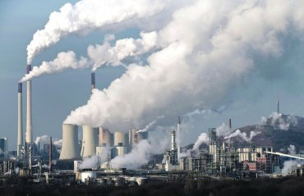

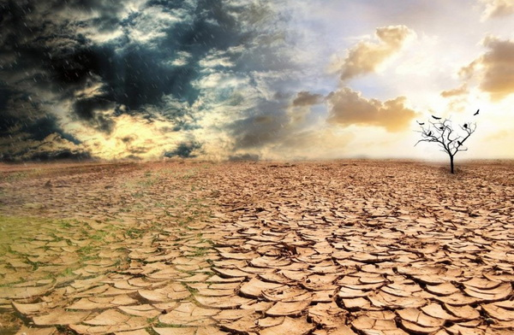
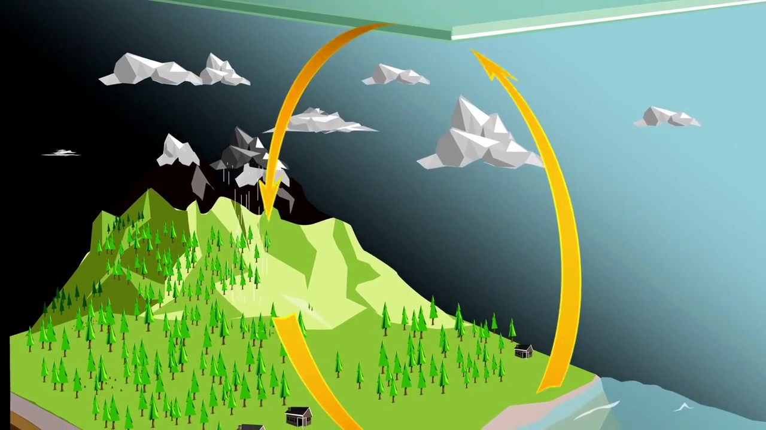
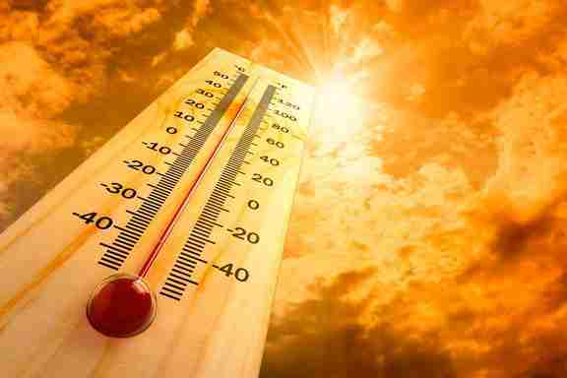
Планетарные прогнозы
В частности, глобальные прогнозы экологического состояния географической среды жизни человечества рассматривают сценарии развития таких проблем, как загрязнение атмосферы, разрушение озонового слоя, «парниковый эффект» и глобальное потепление, опустынивание, дефицит питьевой воды.
Рассматривают будущие изменения во всей биосфере и географической оболочке нашей планеты, в жизни всего человечества и мирового сообщества государств. Главная цель планетарных географических прогнозов – предвидение проблем, угрожающих благополучию всего человечества.

Slide 13
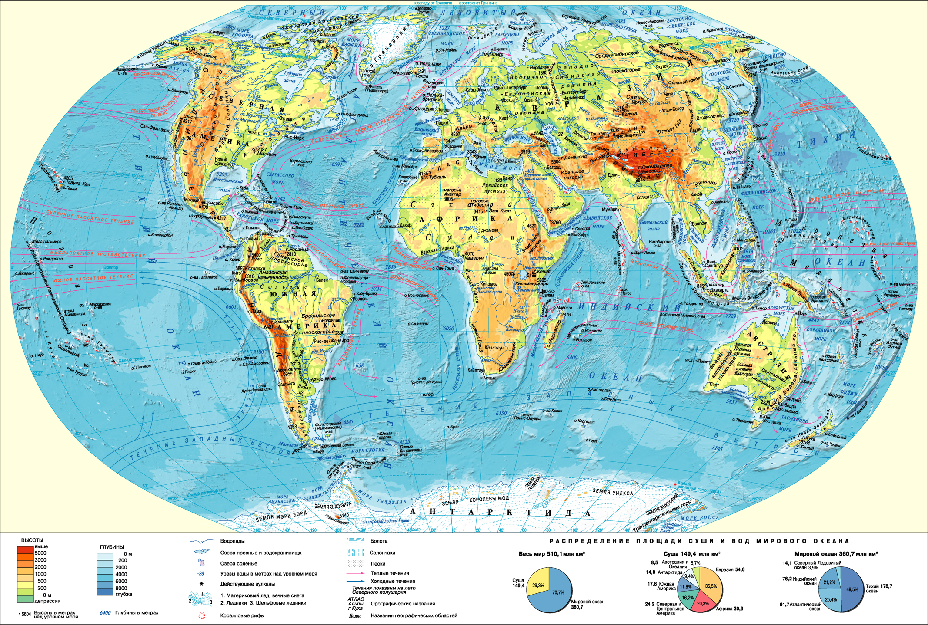
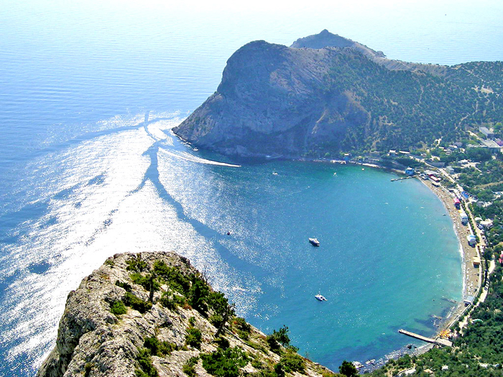
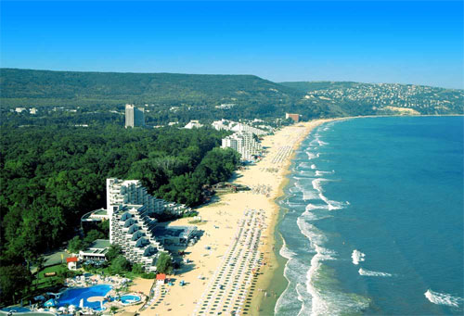
Региональные прогнозы
Направлены не предвидение будущего развития различных проблем, касающихся нескольких соседствующих государств. Особенно актуальны географические прогнозы экологического состояния наиболее развитых промышленно-транспортных регионов мира, как, например, побережье и акватория Средиземного, Балтийского, Северного, Черного морей, Персидского
и Мексиканского заливов.
В этих промышленно-транспортных регионах международного значения наиболее активно происходят процессы нефтяного загрязнения, что приносит ощутимый вред растительному и животному миру, а также рекреационным ресурсам акваторий и прибрежных местностей.

Slide 14
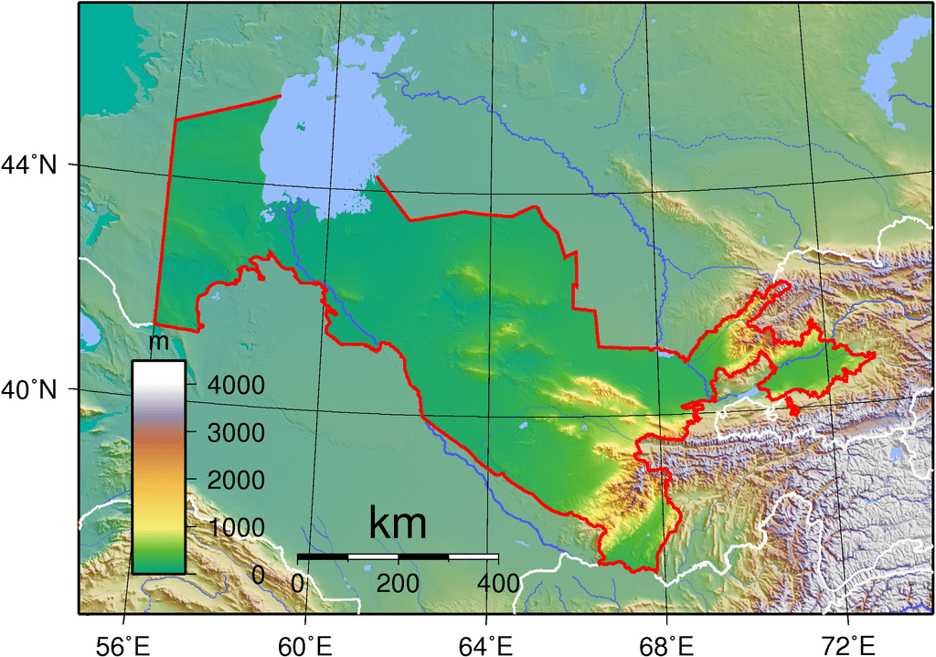
Прогнозирование будущих изменений природных комплексов(геосистем) Узбекистана
На основе знаний об основных закономерностях структуры и развития природных комплексов Узбекистана, ведущих физико-географических процессах, протекающих в их пределах, степени антропогенного воздействия на те или иные геосистемы возможно спрогнозировать и изменение в будущем.
Стр 66, таблица 7

Slide 15
Географический прогноз
Природные комплексы | Факторы воздействия
 | Выпас скота | Рубка деревьев | Техногенная эрозия связанная с транспортом | Создание защитных лесополос и повышение продуктивности пастбищ | Предполагаемые физико-географические процессы | Основные направления прогнозируемых изменений
Предгорные равнины с полынью и солянками на серо-бурых почвах | интенсивный |  | усиливается | Очень слабое | Ускорение эрозии под влиянием буровых работ и движения транспорта | Вырастет расчлененность рельефа, снизится урожайность пастбищ
Высокогорья ксерофитными подушечниками на светло-бурых почвах | слабый |  |  |  | Воздействие человека на природные процессы слабое | Природные комплексы сохраняет естественные тенденции развития

Slide 16
Задание
1. Прочитать
§15 Географический прогноз
2. Ответить письменно
на вопросы 2 -3 стр. 68

Slide 17

СПАСИБО ЗА ВНИМАНИЕ!

